Slide 1


MANAJEMEN PROYEK PARIWISATA
PERTEMUAN KE 9

Slide 2
Pengawasan, Pengendalian Proyek dan
Teknik monitoring dan evaluasi proyek wisata
Definisi Pengawasan
Pengawasan Proyek (Project Supervision): Proses sistematis untuk memastikan bahwa kegiatan proyek dilaksanakan sesuai dengan rencana, standar, dan spesifikasi yang telah ditetapkan. Ini melibatkan pemantauan kinerja, identifikasi penyimpangan, dan pengambilan tindakan korektif..

Slide 3
Definisi Pengendalian
Pengendalian Proyek (Project Control): Serangkaian tindakan yang diambil untuk mengoreksi penyimpangan yang teridentifikasi selama pengawasan, sehingga proyek tetap berada pada jalur yang benar menuju pencapaian tujuan. Pengendalian bersifat proaktif dan reaktif.

Slide 4
Tujuan Pengawasan dan Pengendalian Proyek Wisata
Memastikan Kesesuaian: Memastikan bahwa semua kegiatan proyek sesuai dengan rencana, anggaran, jadwal, dan standar kualitas yang disepakati.
Mengidentifikasi Penyimpangan: Mendeteksi sedini mungkin adanya perbedaan antara kinerja aktual dan kinerja yang direncanakan.
Notes:
Ex.1 (misalnya, pembangunan resor, pengembangan atraksi, kampanye pemasaran destinasi)
2. Contoh: Selama pembangunan hotel, pengawasan menemukan bahwa pemasangan keramik kamar mandi lebih lambat dari jadwal 2 hari, atau biaya pembelian bahan baku melebihi estimasi awal

Slide 5
Mengambil Tindakan Korektif: Melakukan penyesuaian atau perbaikan yang diperlukan untuk mengembalikan proyek ke jalurnya.
Mengoptimalkan Sumber Daya: Memastikan penggunaan sumber daya (manusia, finansial, material) secara efisien dan efektif.
Meminimalkan Risiko: Mengurangi kemungkinan terjadinya masalah atau kegagalan proyek.
Notes:
3. Contoh: Untuk mengatasi keterlambatan pemasangan keramik, manajer proyek menambah jumlah pekerja atau menginstruksikan lembur. Untuk biaya bahan baku yang membengkak, mencari pemasok alternatif dengan harga lebih kompetitif atau mengoptimalkan penggunaan material.
4. Contoh: Memastikan bahwa tim pemasaran destinasi menggunakan anggaran promosi secara maksimal untuk menjangkau target pasar yang tepat, atau bahwa pemandu wisata yang tersedia dimanfaatkan secara optimal untuk melayani rombongan wisatawan.
5. Contoh: Memantau ramalan cuaca untuk proyek pembangunan waterpark guna menghindari keterlambatan akibat hujan deras, atau mengidentifikasi risiko penolakan masyarakat terhadap pengembangan area wisata baru dan segera melakukan sosialisasi.

Slide 6
Meningkatkan Kualitas: Memastikan bahwa output proyek memenuhi standar kualitas yang diharapkan oleh stakeholder dan wisatawan.
Meningkatkan Akuntabilitas: Memastikan bahwa semua pihak yang terlibat bertanggung jawab atas tugas dan kinerja mereka.
Notes:
6. Contoh: Melakukan inspeksi rutin terhadap kebersihan dan fasilitas di area rest area wisata yang baru dibangun, atau memastikan bahwa materi promosi destinasi memiliki desain yang menarik dan informatif sesuai standar profesional.
7. Contoh: Setiap tim (misalnya, tim konstruksi, tim pemasaran, tim operasional) melaporkan kemajuan dan tantangan secara berkala kepada manajer proyek, dan bertanggung jawab atas pencapaian milestone yang telah ditetapkan.

Slide 7
Prinsip-Prinsip Pengawasan dan Pengendalian
Fokus pada Tujuan: Pengawasan dan pengendalian harus selalu berorientasi pada pencapaian tujuan proyek.
Fleksibilitas: Mampu beradaptasi dengan perubahan kondisi atau masalah yang tidak terduga.
Tepat Waktu: Informasi pengawasan harus tersedia tepat waktu untuk memungkinkan tindakan korektif yang cepat.
Notes:
Contoh: Dalam proyek pengembangan destinasi wisata bahari, pengawasan difokuskan pada apakah pembangunan fasilitas diving center dan pelatihan instruktur selam berjalan sesuai rencana untuk mencapai target peningkatan jumlah wisatawan penyelam.
Contoh: Jika terjadi kenaikan harga material bangunan secara mendadak untuk proyek pembangunan resort, tim pengawas dan pengendali harus fleksibel dalam menyesuaikan anggaran atau mencari alternatif material tanpa mengorbankan kualitas.
Contoh: Laporan harian dari pengawas lapangan mengenai kemajuan konstruksi villa harus segera disampaikan kepada manajer proyek agar keterlambatan yang terdeteksi dapat segera ditindaklanjuti, bukan menunggu laporan mingguan.

Slide 8
Ekonomis: Biaya pengawasan dan pengendalian tidak boleh melebihi manfaat yang diperoleh.
Strategis: Fokus pada area kritis yang memiliki dampak terbesar pada keberhasilan proyek.
Keterukuran: Menggunakan indikator kinerja yang jelas dan terukur.
Partisipatif: Melibatkan semua pihak terkait dalam proses pengawasan.
Notes:
4. Contoh: Tidak perlu menyewa konsultan audit eksternal setiap hari untuk proyek pengembangan homestay skala kecil; cukup dengan pengawasan internal dan laporan bulanan yang efisien.
5. Contoh: Untuk proyek festival budaya internasional, pengawasan ketat lebih diprioritaskan pada kesiapan panggung utama, sistem suara, dan keamanan, dibandingkan detail kecil seperti dekorasi di area backstage.
6. Contoh: Keberhasilan kampanye promosi destinasi diukur dengan peningkatan jumlah booking hotel sebesar 15% dalam tiga bulan
7. Contoh: Dalam proyek pengembangan desa wisata, pengawas proyek secara rutin mengadakan pertemuan dengan perwakilan masyarakat lokal, pelaku usaha, dan pemerintah daerah untuk mendapatkan masukan dan memastikan semua pihak merasa memiliki proyek tersebut.

Slide 9
Tahapan Pengawasan Proyek Wisata
Perencanaan Pengawasan
Pelaksanaan Pengawasan
Pelaporan
Tindak Lanjut

Slide 10
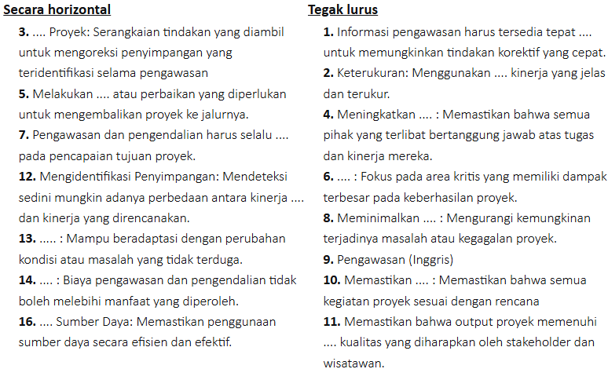
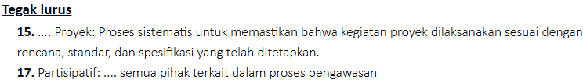
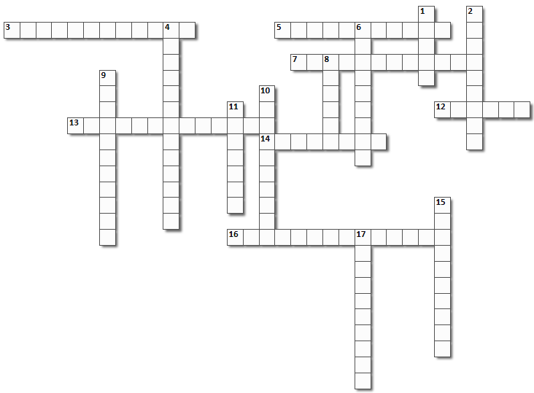

Slide 11
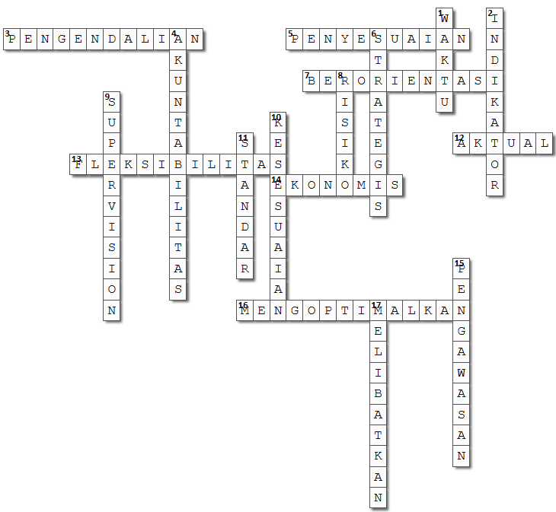

Slide 12
Perencanaan Pengawasan
Menentukan Ruang Lingkup: Apa saja yang akan diawasi (jadwal, biaya, kualitas, risiko, sumber daya).
Menetapkan Standar Kinerja: Apa yang menjadi tolok ukur keberhasilan.
Mengembangkan Indikator Kinerja: Bagaimana kinerja akan diukur, menggunakan Key Performance Indicator (KPI).
Notes:
Contoh: Untuk proyek pembangunan eco-resort, ruang lingkup pengawasan meliputi jadwal konstruksi, anggaran pembelian material dan upah pekerja, kualitas bangunan dan fasilitas, potensi risiko lingkungan, serta penggunaan sumber daya air dan listrik.
Contoh: Standar kinerja untuk pembangunan eco-resort bisa berupa: pembangunan selesai dalam 12 bulan, biaya tidak melebihi Rp 100 miliar, sertifikasi bangunan hijau level Gold, dan tidak ada keluhan serius dari masyarakat sekitar terkait dampak lingkungan.
Contoh: Indikator kinerja untuk eco-resort meliputi: persentase penyelesaian konstruksi per bulan, cost variance (CV) dan schedule variance (SV) dari EVM, jumlah temuan audit kualitas, jumlah insiden lingkungan yang dilaporkan, dan tingkat efisiensi penggunaan energi.

Slide 13
Menentukan Metode Pengumpulan Data: Bagaimana data akan dikumpulkan (observasi, laporan, survei).
Menetapkan Frekuensi Pengawasan: Seberapa sering pengawasan akan dilakukan (harian, mingguan, bulanan).
Menugaskan Tanggung Jawab: Siapa yang bertanggung jawab atas pengawasan di setiap area.
Notes:
4. Contoh: Data kemajuan konstruksi dikumpulkan melalui observasi lapangan harian dan laporan mingguan dari kontraktor. Data keuangan dikumpulkan dari laporan akuntansi bulanan. Data kualitas dikumpulkan melalui inspeksi rutin dan checklist. Data risiko lingkungan dari pemantauan sensor.
5. Contoh: Pengawasan kemajuan fisik dilakukan harian oleh mandor, laporan mingguan oleh manajer proyek, dan tinjauan bulanan oleh komite pengarah proyek. Audit kualitas dilakukan setiap dua minggu.
6. Contoh: Manajer konstruksi bertanggung jawab atas pengawasan jadwal dan kualitas fisik. Manajer keuangan bertanggung jawab atas pengawasan biaya. Tim HSE (Health, Safety, Environment) bertanggung jawab atas pengawasan risiko lingkungan.

Slide 14
Pelaksanaan Pengawasan
Pengumpulan Data: Mengumpulkan informasi mengenai kinerja aktual proyek.
Perbandingan Kinerja: Membandingkan kinerja aktual dengan standar yang telah ditetapkan.
Identifikasi Penyimpangan: Menemukan perbedaan antara aktual dan standar.
Analisis Penyimpangan: Memahami penyebab penyimpangan.
Notes:
Aktual (benar-benar terjadi/ada)
persentase pekerjaan konstruksi yang telah diselesaikan pada pembangunan fasilitas pendukung.
Persentase penyelesaian konstruksi (45%) lebih rendah dari target (50%).“
"Proyek konstruksi tertinggal 5% dari jadwal.“
"Keterlambatan konstruksi terjadi karena masalah pengiriman material dari pemasok utama."

Slide 15
Pelaporan
Laporan Kemajuan Proyek: Menyajikan status proyek secara kepada stakeholder.
Laporan Penyimpangan: Merinci masalah yang ditemukan, penyebabnya, dan dampak potensial.
Laporan Tindakan Korektif: Mendokumentasikan tindakan yang telah atau akan diambil untuk mengatasi masalah.

Slide 16
Tindaj Lanjut
Melaksanakan solusi yang telah disepakati.
Memeriksa apakah tindakan korektif berhasil mengatasi masalah.
Jika diperlukan, memperbarui rencana proyek berdasarkan hasil pengawasan dan pengendalian.

Slide 17
Konsep Dasar Monitoring Proyek Wisata
Monitoring Proyek (Project Monitoring): Proses pengumpulan, analisis, dan penggunaan informasi secara berkelanjutan untuk melacak kemajuan proyek, memverifikasi bahwa kegiatan sedang dilaksanakan sesuai rencana, dan mengidentifikasi masalah atau penyimpangan yang muncul. Monitoring bersifat on-going dan berorientasi pada proses.

Slide 18
Indikator Monitoring Proyek Wisata
Indikator Kemajuan Fisik: Persentase pembangunan fasilitas (misalnya, 70% pembangunan resort selesai), jumlah kamar hotel yang selesai, jumlah atraksi yang beroperasi.
Indikator Keuangan: Tingkat penyerapan anggaran, deviasi biaya, pendapatan yang dihasilkan.
Notes:
Contoh: Untuk proyek pembangunan theme park, indikator kemajuan fisik bisa berupa: "Penyelesaian 80% struktur roller coaster utama pada bulan ke-6" atau "Pembukaan 3 wahana baru pada kuartal ketiga.“
Contoh: "Tingkat penyerapan anggaran untuk kampanye pemasaran destinasi mencapai 75% pada akhir bulan kedua," atau "Pendapatan dari penjualan tiket harian mencapai Rp 50 juta/hari."

Slide 19
Indikator Kualitas: Tingkat kepuasan pengunjung, jumlah keluhan, skor audit kebersihan.
Indikator Lingkungan: Jumlah limbah yang dikelola, area konservasi yang direhabilitasi.
Indikator Sosial: Jumlah lapangan kerja yang tercipta, tingkat partisipasi masyarakat lokal.
Notes:
3. Contoh: "Skor kepuasan pengunjung terhadap pelayanan pemandu wisata rata-rata 4.5 dari 5," atau "Jumlah keluhan terkait kebersihan toilet tidak lebih dari 2 per minggu.“
4. Contoh: "Volume limbah plastik yang didaur ulang dari area wisata meningkat 30% setiap bulan," atau "Luas area mangrove yang direhabilitasi mencapai 5 hektar dalam 6 bulan.“
5. Contoh: "Jumlah tenaga kerja lokal yang dipekerjakan di resort baru mencapai 150 orang," atau "Tingkat partisipasi masyarakat dalam program pelatihan homestay mencapai 90%."

Slide 20
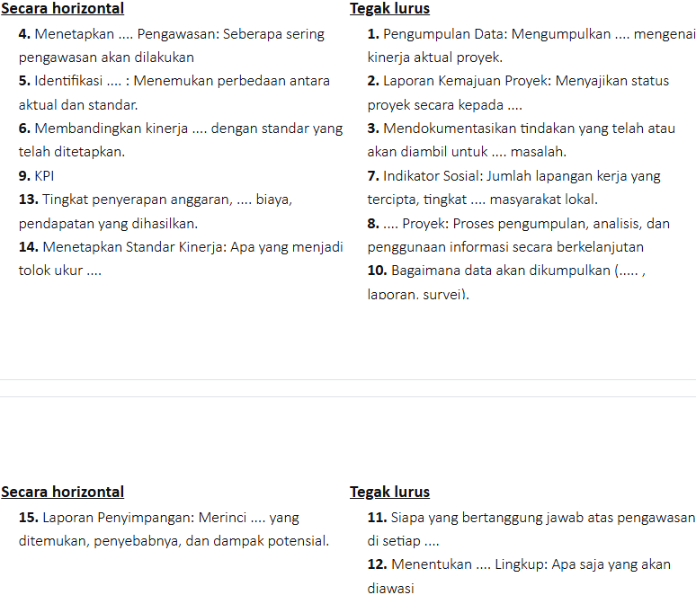
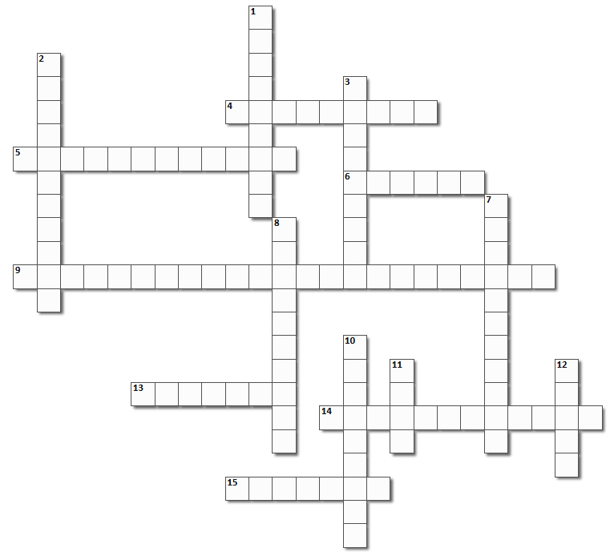

Slide 21
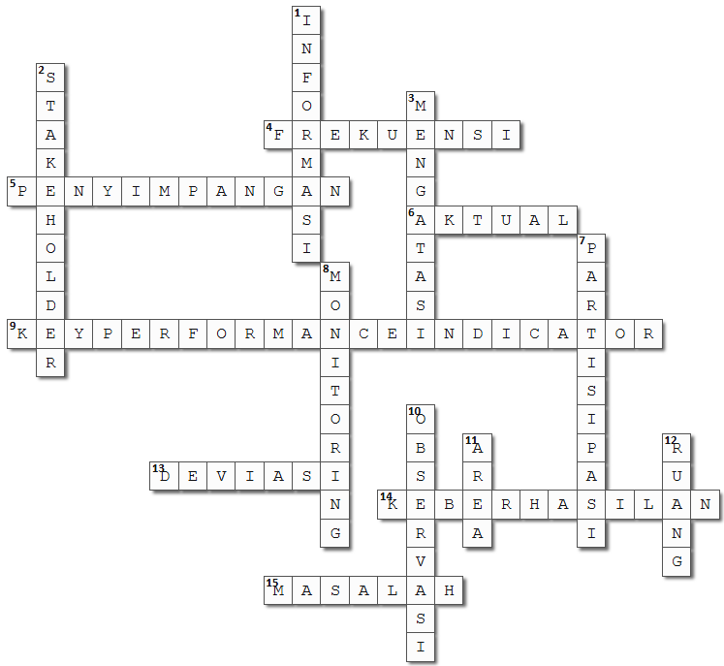

Slide 22
Teknik Monitoring Proyek Wisata
Observasi Lapangan
Kunjungan langsung ke lokasi proyek untuk mengamati kemajuan fisik, kondisi kerja, dan masalah yang mungkin terjadi.
2. Wawancara
Berbicara langsung dengan anggota tim proyek, stakeholder, atau penerima manfaat untuk mendapatkan informasi, perspektif, dan umpan balik.
Notes:
Mengunjungi lokasi pembangunan homestay di desa wisata, memantau operasional tour operator, atau melihat langsung kondisi kebersihan di destinasi.
Wawancara dengan manajer proyek hotel, staf operasional, atau wisatawan untuk mendapatkan pandangan mereka tentang kemajuan dan masalah.

Slide 23
3. Studi Dokumen/Laporan
Meninjau dokumen proyek seperti laporan kemajuan, laporan keuangan, notulen rapat, kontrak, dan rencana kerja.
4. Survei/Kuesioner
Mengumpulkan data dari sejumlah besar responden menggunakan kuesioner terstruktur.
5. Focus Group Discussion (FGD)
Diskusi kelompok terarah dengan sejumlah kecil peserta yang memiliki pengalaman atau perspektif yang relevan untuk mendapatkan pemahaman mendalam tentang suatu isu.
Notes:
4. Survei kepuasan pengunjung, survei persepsi masyarakat terhadap proyek, atau survei kebutuhan pelatihan staf pariwisata
5. FGD dengan perwakilan komunitas lokal tentang dampak proyek, atau dengan kelompok pelaku usaha pariwisata tentang tantangan operasional.

Slide 24
Jenis-Jenis Evaluasi
Evaluasi Formatif (Ongoing Evaluation): Dilakukan selama proyek berlangsung untuk memberikan umpan balik yang cepat dan memungkinkan penyesuaian. Mirip dengan monitoring tetapi lebih mendalam dan berfokus pada perbaikan.
Evaluasi Sumatif (Ex-post Evaluation): Dilakukan setelah proyek selesai untuk menilai keseluruhan keberhasilan, dampak, dan keberlanjutan.
Evaluasi Ex-ante: Dilakukan sebelum proyek dimulai untuk menilai kelayakan dan potensi dampak.

Slide 25
Evaluasi Mid-term: Dilakukan di tengah periode implementasi proyek.
Evaluasi Akhir: Dilakukan setelah proyek selesai.
Evaluasi Tematik: Berfokus pada aspek tertentu dari proyek (misalnya, evaluasi dampak lingkungan, evaluasi partisipasi masyarakat).

Slide 26
Teknik Evaluasi Proyek Wisata
Analisis Data Kuantitatif dan Kualitatif
Kuantitatif: Menggunakan data numerik (statistik, survei berskala besar, data keuangan) untuk mengukur dampak dan efisiensi.
Kualitatif: Menggunakan data non-numerik (wawancara mendalam, FGD, studi kasus, observasi partisipatif) untuk memahami mengapa sesuatu terjadi dan bagaimana stakeholder merasakan dampaknya.
Notes:
a. Menganalisis jumlah kunjungan wisatawan, pendapatan rata-rata per wisatawan, tingkat hunian hotel, atau jumlah lapangan kerja yang tercipta.
b. Memahami persepsi masyarakat lokal tentang dampak sosial proyek, pengalaman wisatawan, atau cerita sukses dari pelaku usaha kecil.

Slide 27
Teknik Evaluasi Proyek Wisata
2. Studi Kasus
Penyelidikan mendalam terhadap satu atau beberapa kasus (proyek, destinasi, program) untuk mendapatkan pemahaman yang komprehensif.
3. Benchmarking
Membandingkan kinerja proyek dengan proyek serupa yang dianggap sebagai praktik terbaik (benchmark) untuk mengidentifikasi area perbaikan.
Notes:
2. Studi kasus tentang keberhasilan atau kegagalan pengembangan desa wisata, atau analisis mendalam tentang dampak festival budaya tertentu.
3. Membandingkan tingkat kepuasan pengunjung di destinasi yang baru dikembangkan dengan destinasi serupa yang sudah mapan, atau membandingkan efisiensi operasional hotel baru dengan hotel kompetitor

Slide 28
Teknik Evaluasi Proyek Wisata
4. Cost-Benefit Analysis (CBA)
Teknik evaluasi ekonomi yang membandingkan total biaya proyek dengan total manfaatnya untuk menentukan kelayakan dan nilai proyek.
Notes:
4. Menilai apakah manfaat ekonomi (pendapatan, lapangan kerja) dan non-ekonomi (pelestarian budaya, peningkatan citra destinasi) dari pembangunan infrastruktur pariwisata lebih besar daripada biayanya.

Slide 29
Refleksi
Pengawasan, pengendalian, monitoring, dan evaluasi adalah pilar penting dalam manajemen proyek wisata yang efektif. Dengan menerapkan teknik-teknik ini secara sistematis, proyek wisata dapat berjalan sesuai rencana, mencapai tujuannya, memberikan dampak positif yang berkelanjutan, dan menjadi pembelajaran berharga untuk pengembangan pariwisata di masa depan.
Notes:
Oleh sebeb itu kalian sebagai Mahasiswa pariwisata diharapkan dapat mengintegrasikan pengetahuan ini dalam praktik profesional kalian untuk menciptakan proyek wisata yang sukses dan bertanggung jawab.

Slide 30
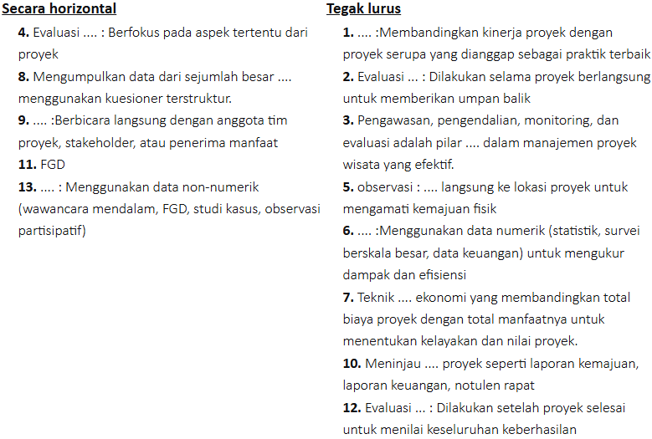
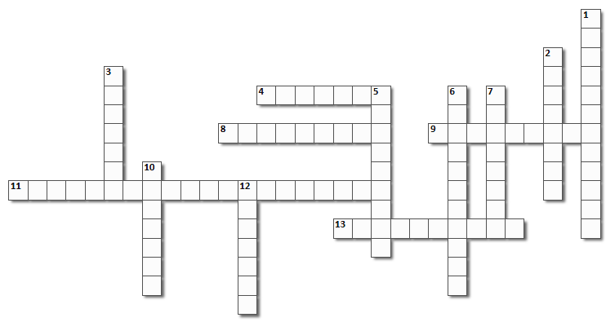

Slide 31
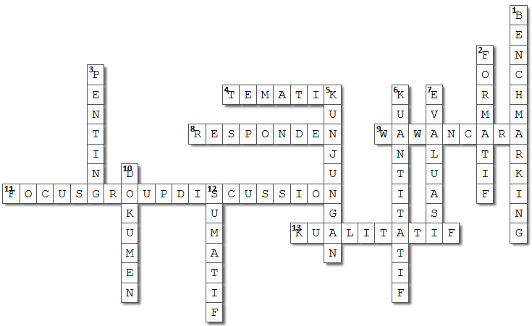

Slide 32
☺ END ☺

